Slide 1


Eine neue Förderperiode – eine neue Realität?
Eine neue Förderperiode – eine neue Realität?
Teil II: Erosion
Dr. Reiner Becker
Philipps-Universität Marburg
Demokratiezentrum Hessen
reiner.becker@uni-marburg.de
www.beratungsnetzwerk-hessen.de
www.uni-marburg.de/de/fb21/erzwinst/demokratiezentrum
www.rias-hessen.de

Slide 2

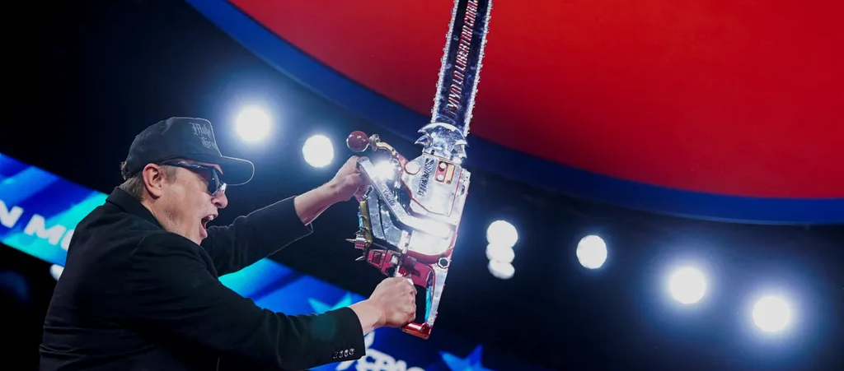
„Politik der Rache“ (Rainer Forst)
Was bisher geschah….
Dichte der Sonntagsreden
(bisher) größtmögliche Unsicherheit
Bild: https://www.spiegel.de/netzwelt/web/elon-musk-und-doge-wueten-in-us-behoerden-operation-kettensaege-a-74870d8d-d96f-4bbe-9f1d-ee240be66946.html (07.04.2025)

Slide 3
Demokratie und Regression
Schäfer/Zürn 2021: Demokratische Regression liegt durch die zunehmende Distanz zwischen einer demokratischen Praxis vom Ideal kollektiver Selbstbestimmung vor (Repräsentationslücken),
„Wenn wir so etwas wie eine demokratische Regression zu verzeichnen haben, dann kann die Gegenmaßnahme nicht darin bestehen, einfach zu der Demokratie zurückzukehren, wie sie vorher war“ (Jaeggi 2023, S. 243)
Mit Regression bezeichnen wir (…), nicht nur den einen oder anderen Rückschritt, sondern ein umfassendes, kollektives Unterschreiten von Standards, die nicht in Frage stehen dürfen – und zwar: um den Preis der Vernunft nicht in Frage stehen dürfen“ (Forst 2022: 2).

Slide 4
Demokratie und Regression
Ablehnung demokratischer Spielregeln oder schwache Zustimmung zu ihnen
Die Leugnung der Legitimität der politischen Gegner
Bereitschaft, die bürgerlichen Freiheiten von Opponenten, einschl. der Medien, zu beschneiden
Die Tolerierung von oder Ermutigung zu Gewalt
Entdemokratisierungsprozesse (Mudde, Kaltwasser 2019)
liberale Demokratie (regelmäßige Wahlen, unabhängige Institutionen, Wahrung von Grundrechten)
Wahldemokratie (regelmäßige Wahlen, in denen Opposition potenziell gewinnen kann; rechtsstaatliche Defizite, Schwächung der Unabhängigkeit von Institutionen)
„Wenn Demokratien sterben…“ (Levitsky, Ziblatt 2018)
kompetitiver Autoritarismus (eingetränkter Wettbewerb zwischen Amtsinhabern und Opposition unter unfairen Bedingungen)
vollständiger Autoritarismus (kein Raum für politische Opposition; systematische Unterdrückung)

Slide 5
Bruchstücke einer disruptiven „Philosophie“
Akzele-rationismus
Trans-human-ismus
„dunkle Aufklär-ung“
Libertar-ismus
Longter-mismus
Alle Probleme sind technologisch lösbar - technologische Flucht aus demokratischen Systemen durch einen entfesselten Kapitalismus
positive Beeinflussung der fernen Zukunft als eine moralische Priorität – mit dem Einsatz aller gegenwärtigen Ressourcen
Sozialdarwinistische Haltung der Verantwortungslosigkeit gegenüber dem Gemeinwesen
Konzentration enormer Macht in den Händen weniger "rationaler" oder "visionärer" Akteure – Staat mit einem CEO an der Spitze (Monarchie)
Dichte der Sonntagsreden
(bisher) größtmögliche Unsicherheit
Bild: https://www.spiegel.de/netzwelt/web/elon-musk-und-doge-wueten-in-us-behoerden-operation-kettensaege-a-74870d8d-d96f-4bbe-9f1d-ee240be66946.html (07.04.2025)

Slide 6
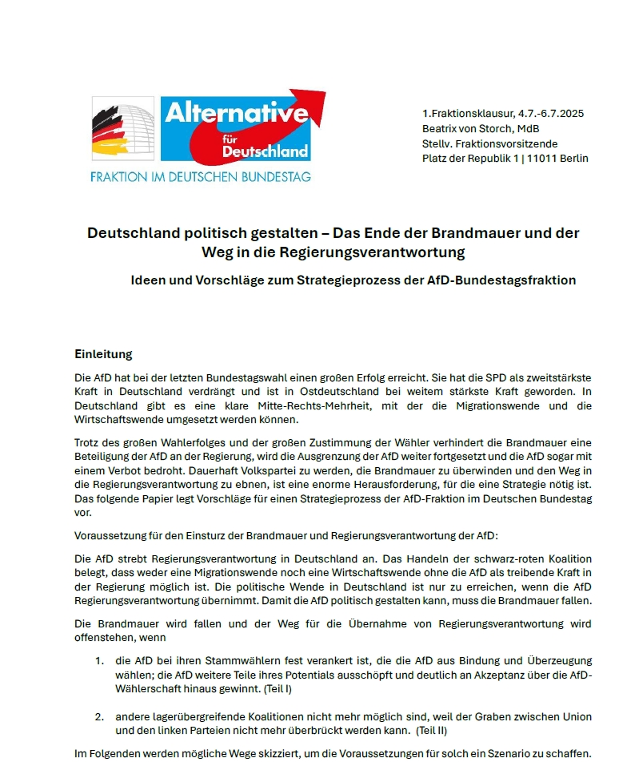
Die „Mitte“ und die „Brandmauer“
Erosion der Mitte? (Münkler 2014, S. 53); tektonische Verschiebungen in der Mitte? Warum haben wir aus den verschiedenen Studienergebnissen“ ggf. keine Konsequenzen gezogen?
Mit Aristoteles (Konzept der mesotes): „Mitte“ als Ort der Mäßigung
Carl Schmitt "Der Begriff des Politischen" (1932): die liberale Mitte als Verschleierung des grundlegenden politischen Antagonismus zwischen Freund und Feind

Slide 7
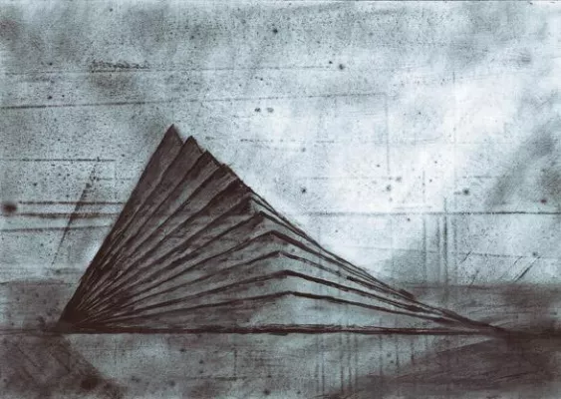
2024: Das Dreieck des Grauens
Dichte der Vorfälle und Ereignisse
Dichte der Sonntagsreden
(bisher) größtmögliche Unsicherheit
„Das Dreieck und die Stabilität der Welt“ von Jochen Ruopp, vgl. https://www.openpr.de/news/247725/Das-Dreieck-und-die-Stabilitaet-der-Welt-Jochen-Ruopp-praesentiert-Zeichnungen-und-Objekte.html

Slide 8
2025: Das Dreieck des Grauens
Dichte der Vorfälle und Ereignisse
Dichte disruptiver Polarisierung
(bisher) größtmögliche Unsicherheit
„Das Dreieck und die Stabilität der Welt“ von Jochen Ruopp, vgl. https://www.openpr.de/news/247725/Das-Dreieck-und-die-Stabilitaet-der-Welt-Jochen-Ruopp-praesentiert-Zeichnungen-und-Objekte.html

Slide 9
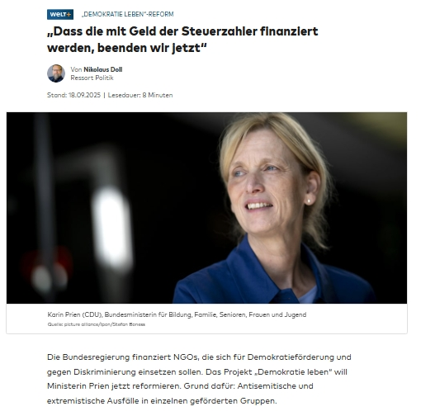
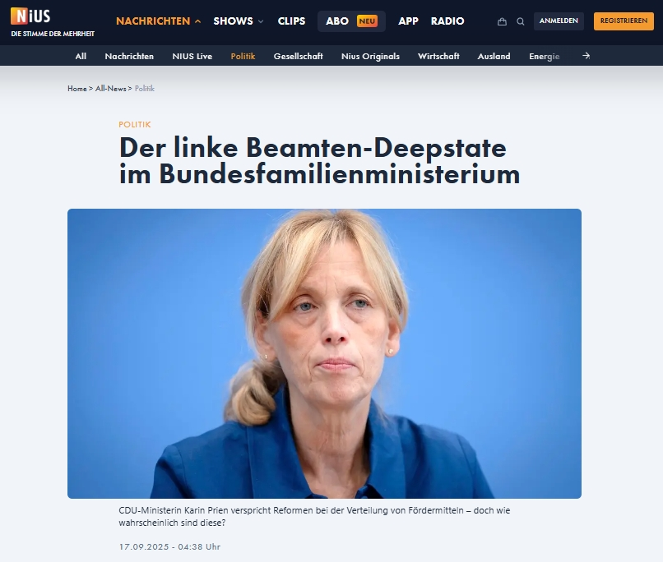
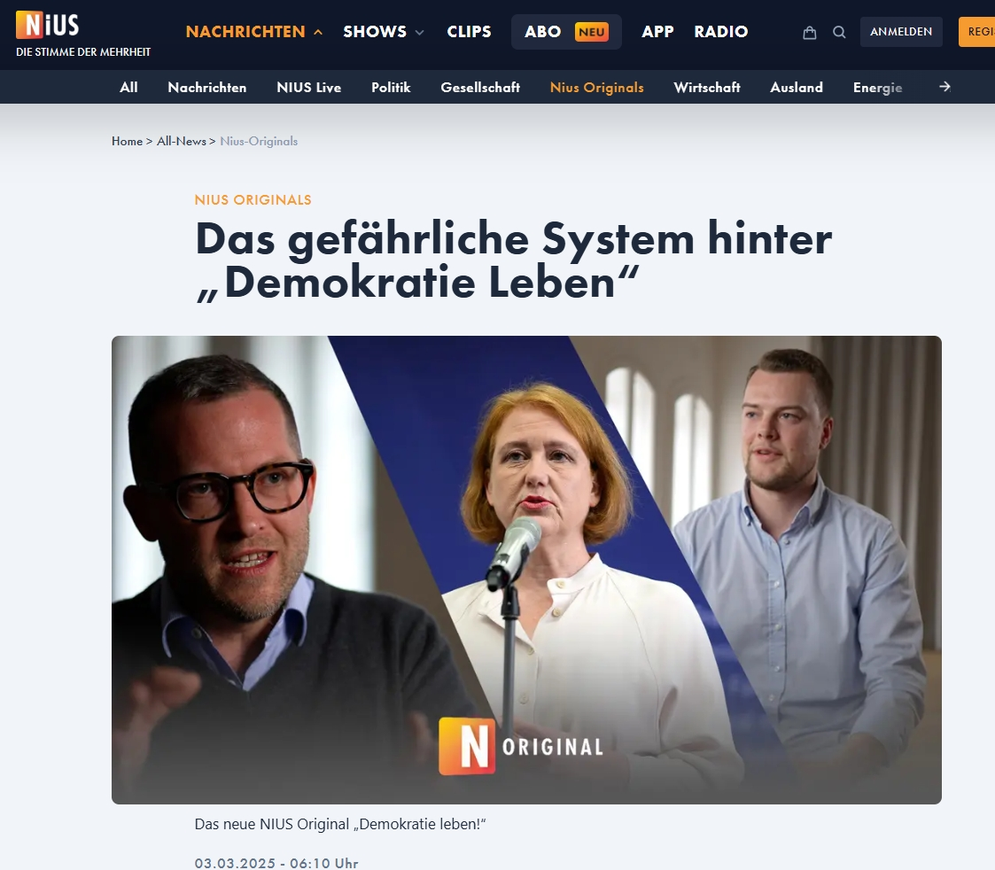
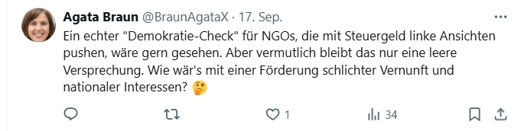
Im Brennglas: Das Bundesprogramm „Demokratie leben!“

Slide 10
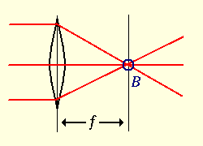
Im Brennglas: Wir
Vorläufige These I: Neues Stadium des disruptiven Abbaus einer liberalen Demokratie
Vorläufige These II: Schwindender Konsens zu ihren inneren Werten
Vorläufige These III: rapide schwindende Legitimation unserer Arbeit
Bild: https://upload.wikimedia.org/wikipedia/commons/7/7b/Brennglas_lichtbuendelung_skizze.png (21.09.2025)/politik/bundestagswahl/ergebnisse/index.html.html (07.04.2025)

Slide 11
Im Brennglas: Wir
Wie stimmig sind leitende Begriffe und Konzepte (z.B. „Zivilgesellschaft“, „NGO“; oder gar „GONGO“ [Government-organized non-governmental organization])?
Welche inneren Widersprüche haben wir und wie gehen wir damit um?
Wie schaffen wir es in dieser Situation, nicht in alte Rituale zu verfallen?
Bild: https://upload.wikimedia.org/wikipedia/commons/7/7b/Brennglas_lichtbuendelung_skizze.png (21.09.2025)/politik/bundestagswahl/ergebnisse/index.html.html (07.04.2025)

Slide 12
Im Brennglas: Wir
Auf welcher Grundlage bestimmen wir die Qualität unserer Arbeit – welche Aussagen über ihre Wirkung können wir wie seriös treffen?
Wie stärken und unterstützen wir die Menschen, die drohen herabgewürdigt, ausgegrenzt oder gar bedroht zu werden?
Wie gelingt es, Menschen außerhalb der eigenen Bubble anzusprechen?
Bild: https://upload.wikimedia.org/wikipedia/commons/7/7b/Brennglas_lichtbuendelung_skizze.png (21.09.2025)/politik/bundestagswahl/ergebnisse/index.html.html (07.04.2025)

Slide 13
Im Brennglas: Wir
Was hält uns - persönlich, gemeinsam - um in solcherlei Krisen Haltung zu zeigen und in ein Handeln zu kommen ?

